Slide 1
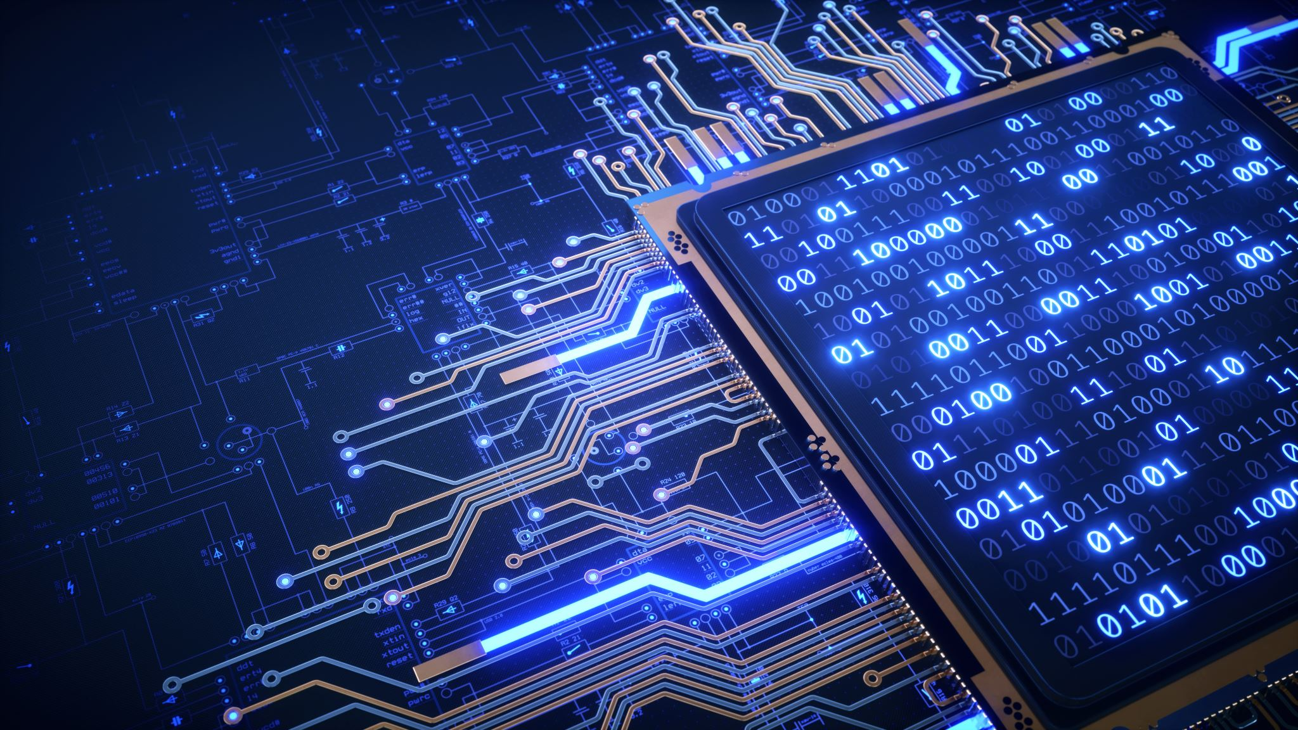
MİTOKONDRİYAL DNANIN CORONAVİRÜSÜN ERKEN EVRELERİNDE MORBİDİTE VE KOMORBİDİTELERİN İNDİKATÖRÜ OLARAK KULLANILMASI VE BUNUN YAPAY ZEKA İLE İŞLENEBİLİRLİĞİ
DOĞAN ALPASLAN
06.02.2021 17.30

Slide 2
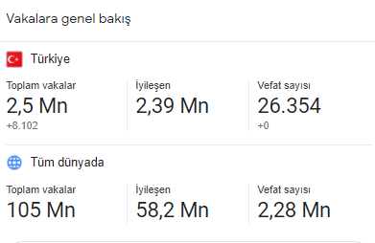
CORONA VİRÜS

Slide 3
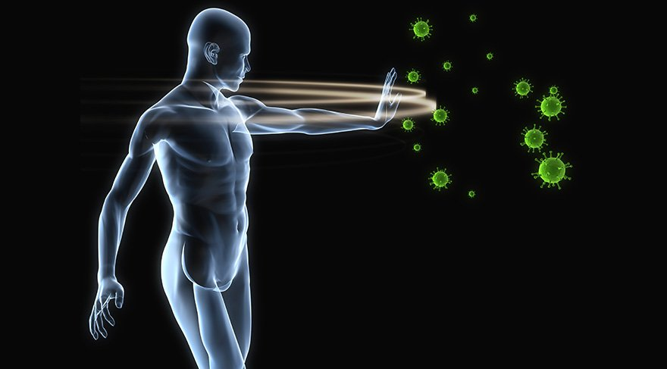
SUNUMUN İÇERİĞİ :
İmmun sistemin genel işleyiş mekanizması
DAMP molekülleri ve vücut açısından önemi, riskleri
Mt-DNA ve mitokondinin immun yanıttaki işlevleri
Makaledeki verilerin ışığında Mt-DNA miktarının komorbidite için indikatör olarak kullanılabilmesi
Yapay zekanın genel işleyişi , kısa tanım, verilerin önemi
Bu çalışmalardan elde edilen verilerin yapay zeka ile işlenebilirliği
Yapay zeka oluşturulduktan sonra ne gibi işlevleri olabilir, tartışma

Slide 4
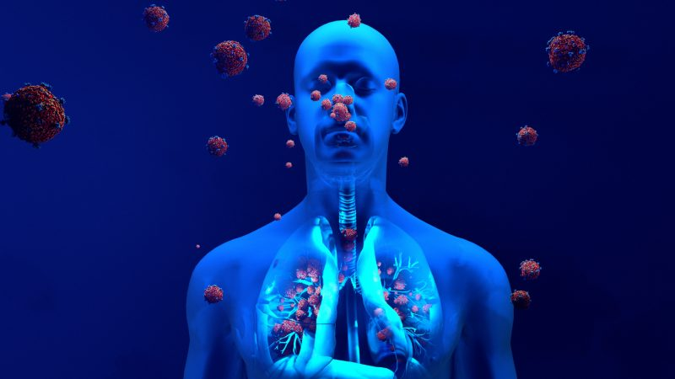
İmmun sistemin genel çalışma yapısı :
Başta basit olarak sadece kendinden olmayanlara saldıran onları kabul etmeyen olarak tanımlanmış (1959)
Sonrasında ise PAMP(Pathogen-associated molecular pattern) denen patojenlerden kaynaklı moleküler tanıma üzerine kurulu bir teori ortaya atıldı ve ispatlandı(1989)
Bu teori enfeksiyona bağımlı bağışıklık tepkisini çok iyi açıklarken enfeksiyondan bağımsız bağışıklık tepkisini açıklayamaz.
Bu yüzden 1994 yılında tehlike teorisi ortaya atıldı :
Tehlike teorisi
Teoriyi kısaca açıklayalım :

Slide 5
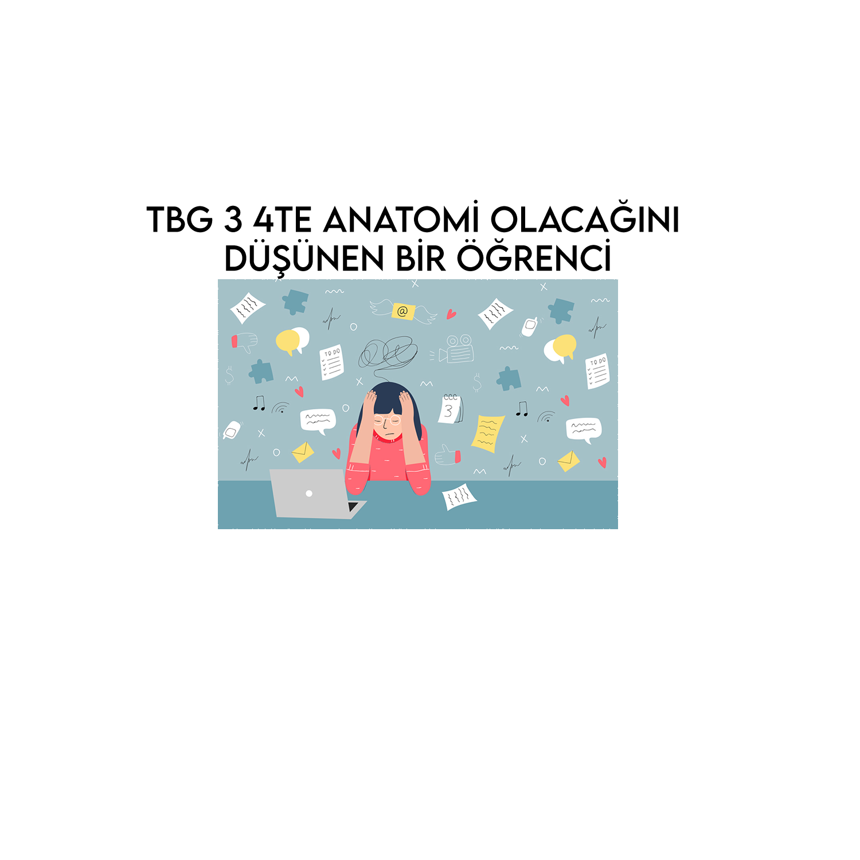
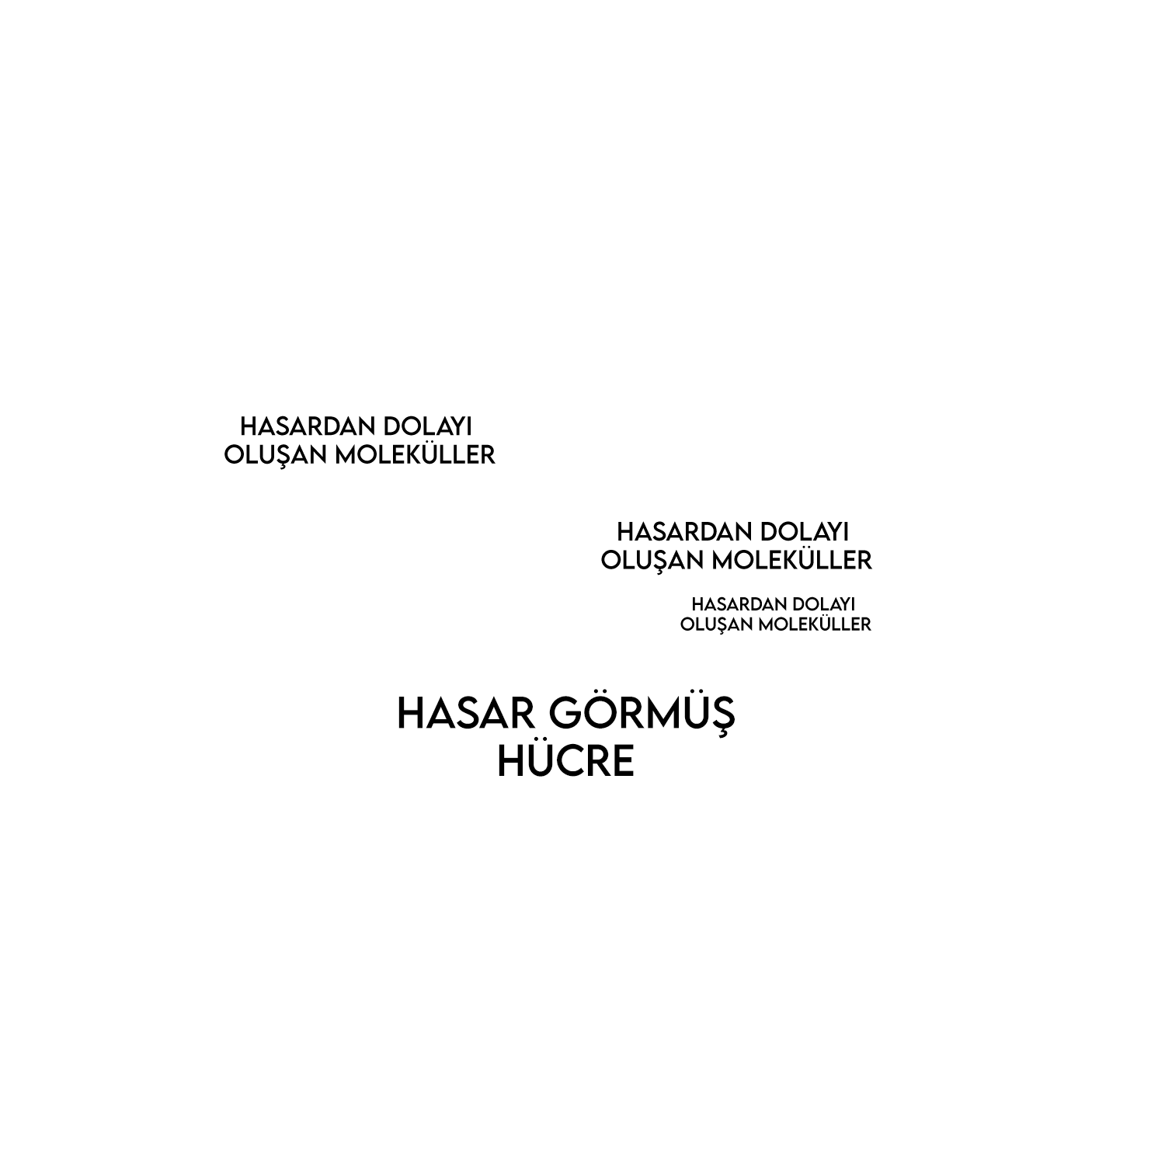
+
=

Slide 6
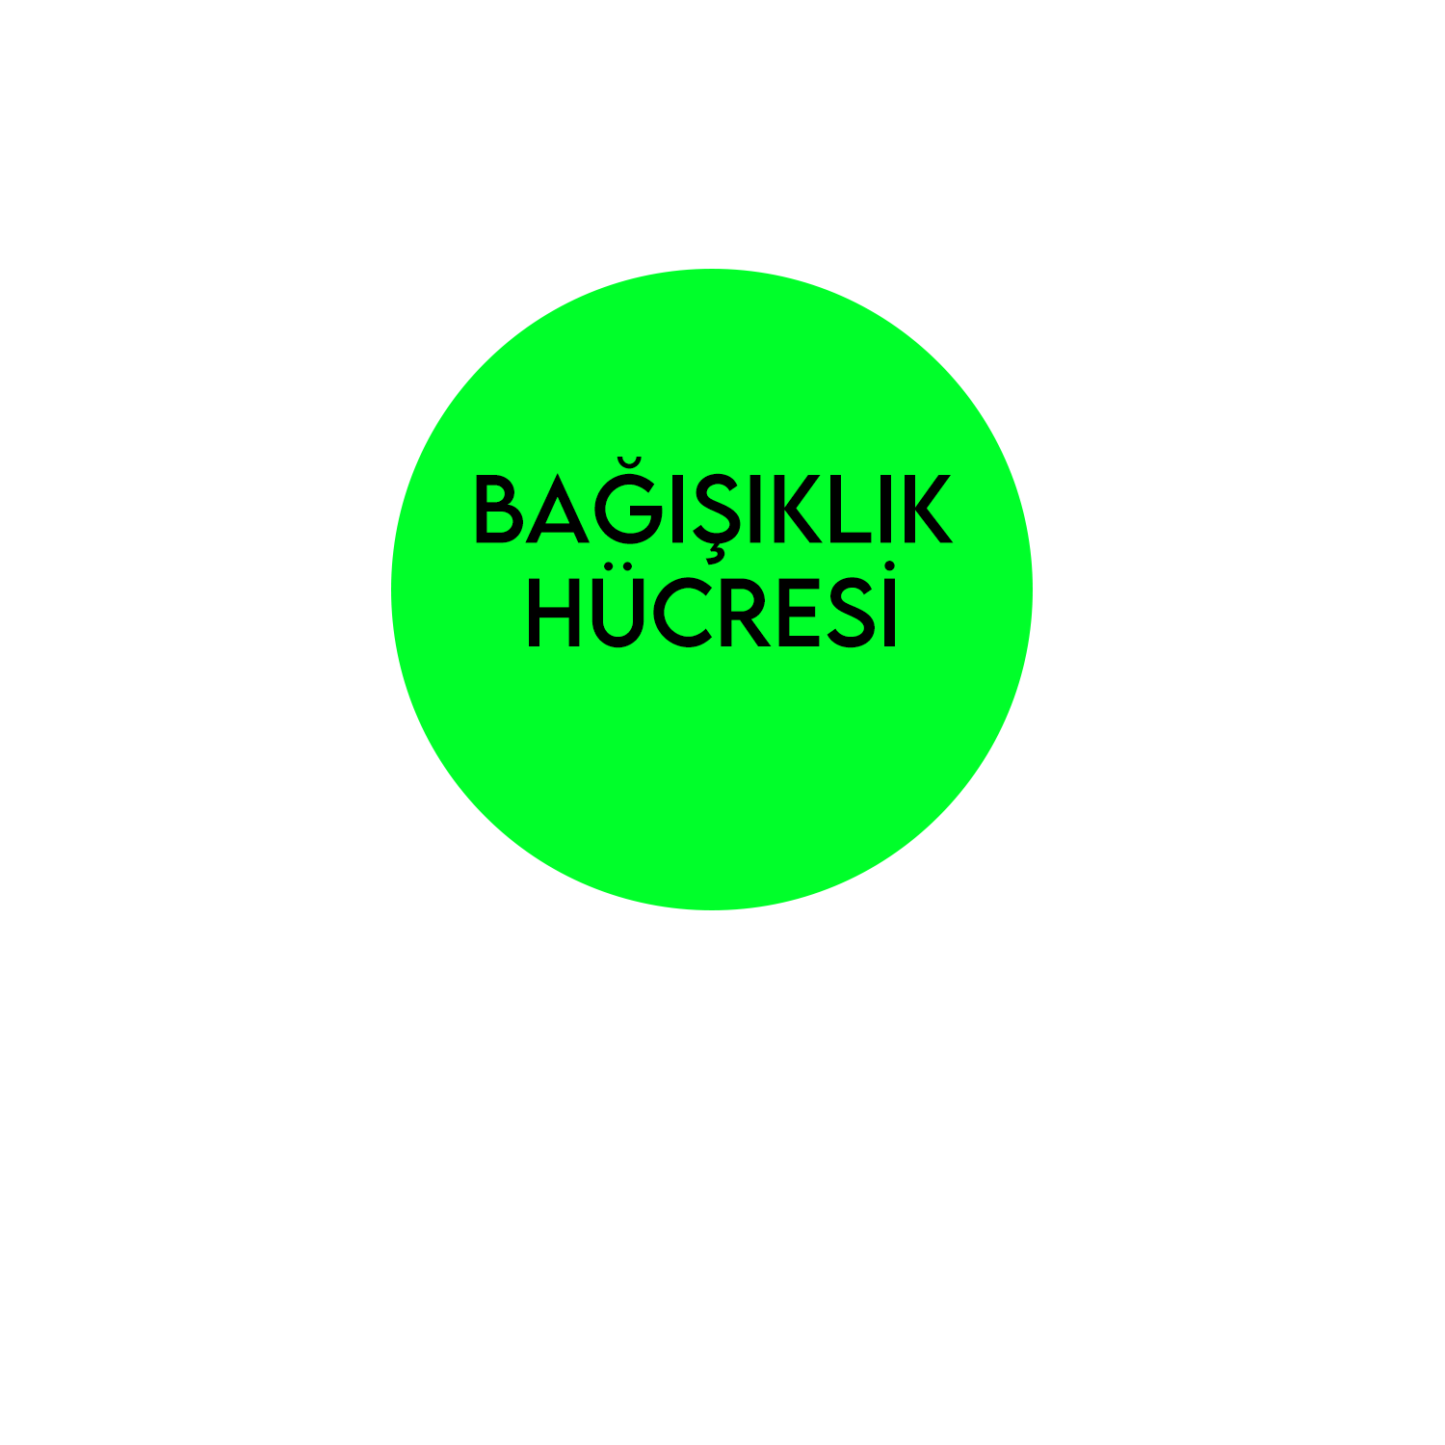
Ula nolii?
Ula nolii?

Slide 7
Hücre yok edildi!

Slide 8
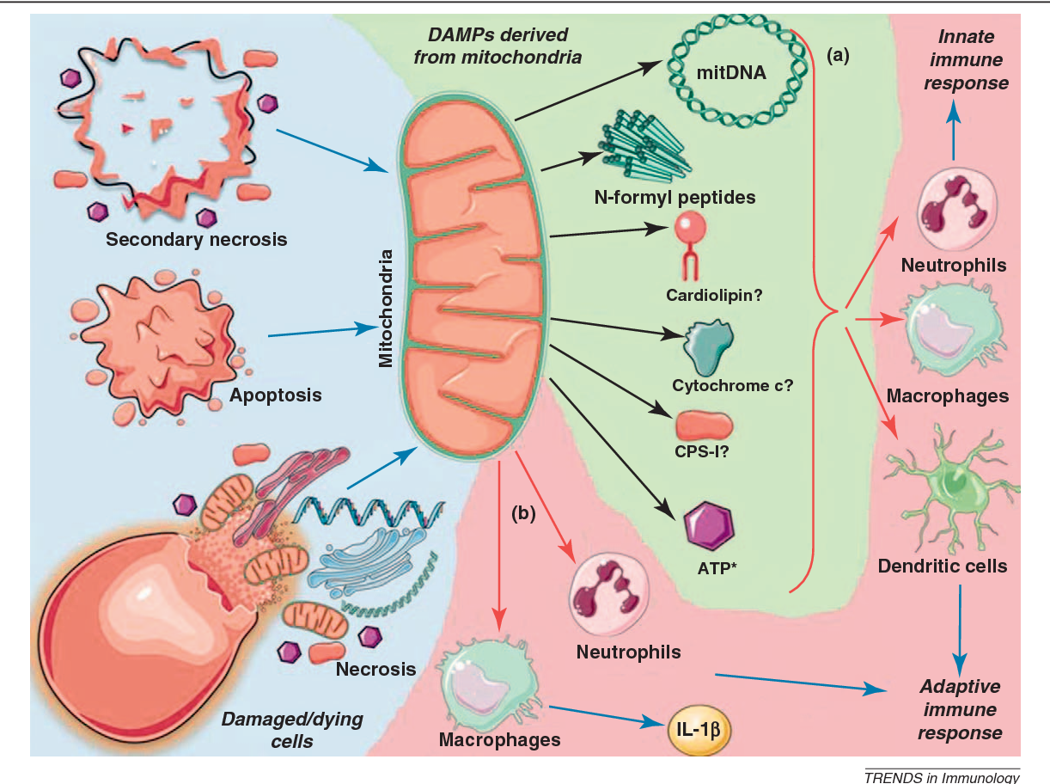
Peki bu moleküller neler ?
DAMP = Damage-associated molecular pattern
Hasar görmüş hücrelerden salgılanıp enflamatuvar yanıtın oluşmasına sebep olan moleküller.
Yakından inceleyelim :

Slide 10
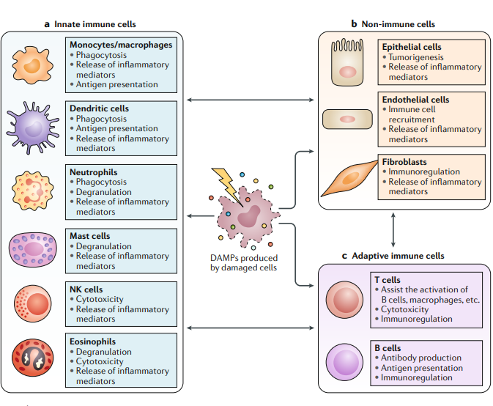
DAMPLERİN ETKİ MEKANİZMASI
ÜRETİLDİ İYİ GÜZEL DE , NASIL ETKİ EDİYOR BU DAMP’LER?

Slide 11
MİTOKONDRİ VE DAMP

Slide 12
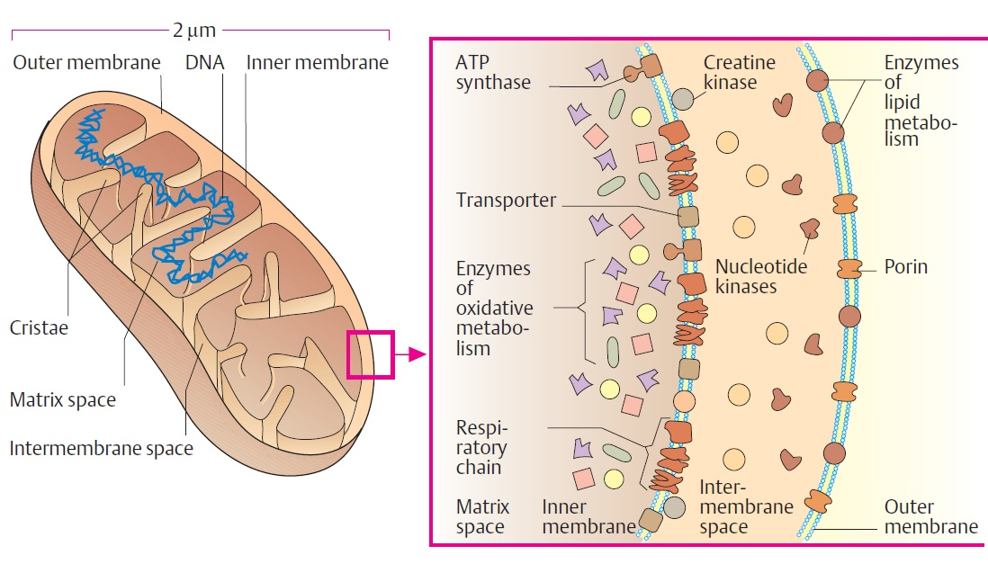
MİTOKONDRİ :
İşlevlerinden uzun uzun bahsetmek sizi sıkacağından sadece membran yapısından ve bu yapıyı bozan faktörlerden kısaca bahsetmek istiyorum :
Mitokondrideki içeriklerin dışarıya sızabilmesi için öncelikle mitokondrinin parçalanması gerekiyor ve bu parçalanma
Mitofaji olarak isimlendiriliyor
İki yolla gerçekleşiyor :

Slide 13
MİTOKONDRİ :
Mitokondriyal membranın elektrik yükünün kaybolması ile membranın bütünlüğünün bozulması :

Slide 14
MİTOKONDRİ :
2) Hücre membranının parçalanması ile mitokondrinin hücre yapısından çıkması ve değişen ortam koşulundan dolayı mitokondri membranının da parçalanması

Slide 15
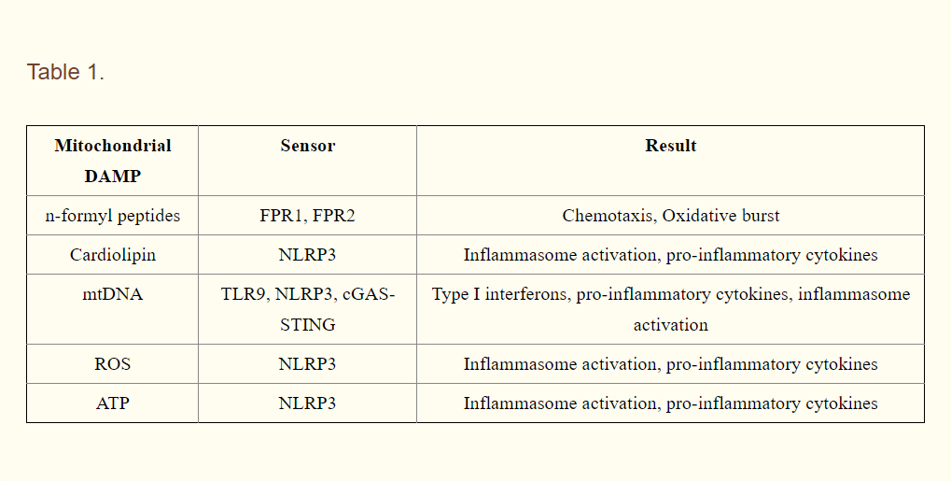
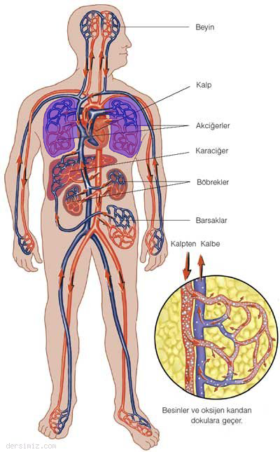
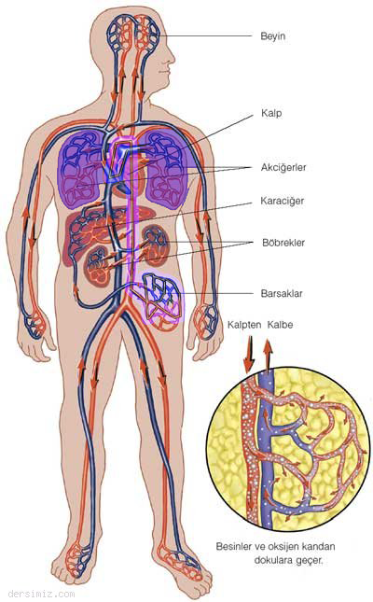
BAĞIŞIKLIK YANITTA MT-DNA’NIN ÖNEMİ
SİTOKİN FIRTINASI ?
Çoklu organ yetmezliği

Slide 16
MAKALEDEKİ VERİLER VE BU VERİLERİN YORUMLANMASI :
Çalışma toplam 97 kişi ile yapılmış
Çalışmada kandaki serbest MT-DNA miktarını çok ucuz ve basit bir pcr yöntemi ile tespit etmişler
Birazdan verileri tablo halinde görüp analiz edeceğiz fakat sonuç olarak kandaki MT-DNA miktarını fazla olduğunda coronavirüsün öldürme oranının ve entübasyon oranının arttığını söyleyebiliriz.
Verilere bakalım :

Slide 17
Makalede bakılan sonuçlar(outcome) ve bunların dağılımı
1. TABLO
Icu : yoğun bakım rrt : diyaliz desteği : deceased : vefat etmiş

Slide 18
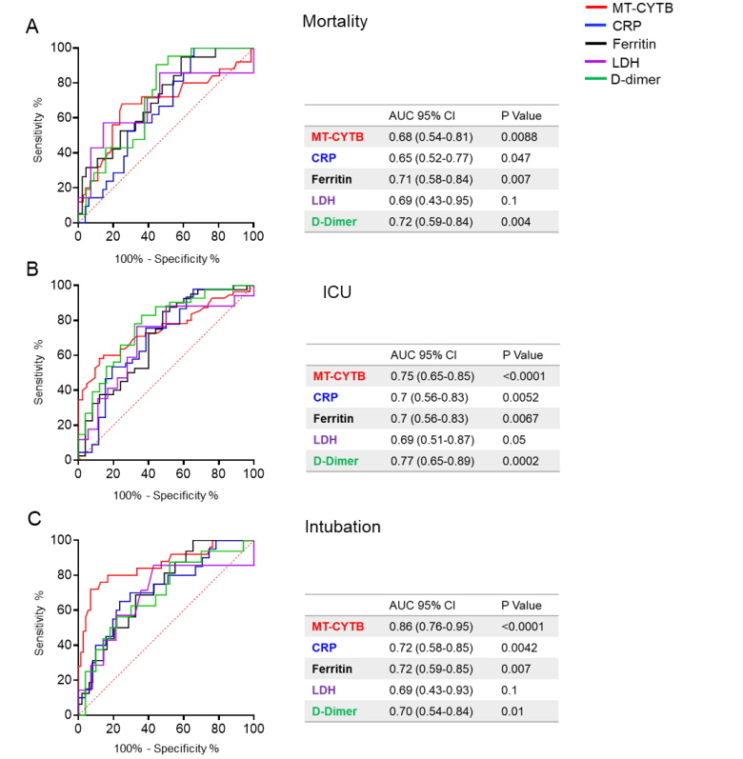
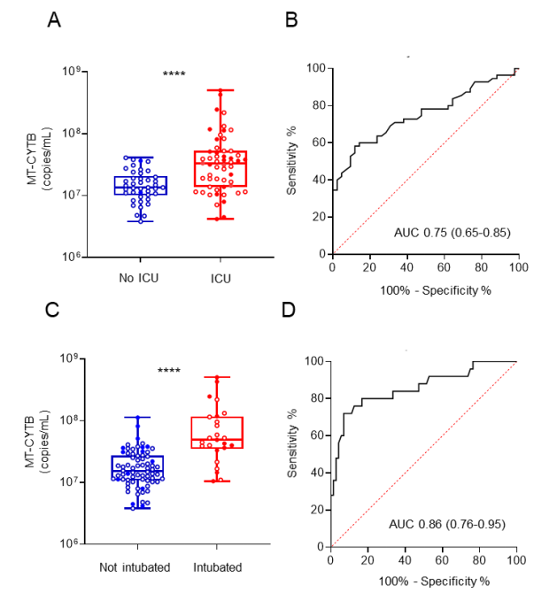

Slide 19
Yapay zeka nedir ne değildir ?
Doğal sistemlerin yapabildiği (zekice olsun veya olmasın) her bilişsel etkinliği
yapay sistemlere, daha da yüksek başarım düzeylerinde nasıl yaptırabileceğimizi
İnceleyen bilim dalıdır. (cem say , 50 soruda yapay zeka)
Burada ufak bir ara verelim .
Sizce yapay zeka nedir ?
bir örnek ile bunu anlaşılır kılalım :

Slide 20
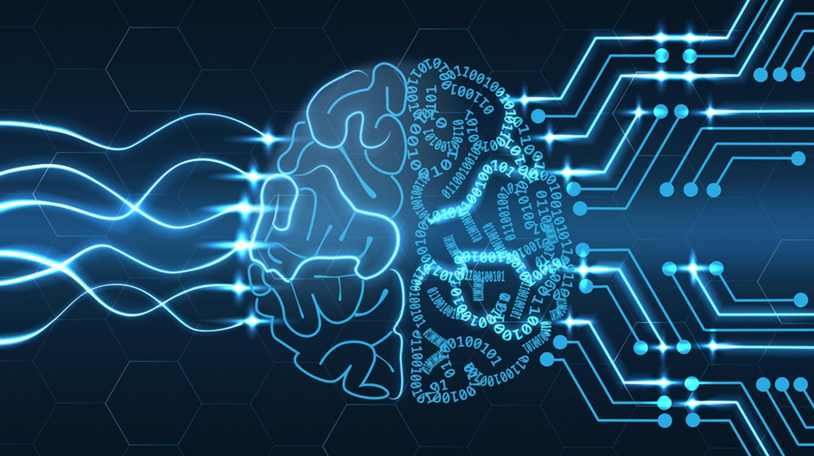
YAPAY ZEKA
DERİN ÖĞRENME
MAKİNE ÖĞRENMESİ
DERİN ÖĞRENME
BASİT DÜZEYDE NÖRAL AĞ , DERİN ÖĞRENME KAVRAMLARINI ÖĞRENELİM ; SONRASINDA DEVAM…
(önceki sunumda görüntünün nasıl 1 ve 0lardan işlenebilir hale geldiğini sormuştu Furkan, bu da iyi bir video olduğundan hepimize katkısı olacaktır.)

Slide 22
İstanbul Tıp Fakültesinde yapılmış olan 2 şubat tarihli makaleyi de sizlere kısaca sunmak istiyorum :
Makalede mannoz bağlayan lektin eksikliğini corona virüsün ağır geçmesi ile ilişkilendirilmiş.
Bu da yine potansiyel bir erken indikatör adayı.(jel elektroferez)

Slide 23
VERİLERİN İŞLENEBİLİRLİĞİ ;

Slide 24
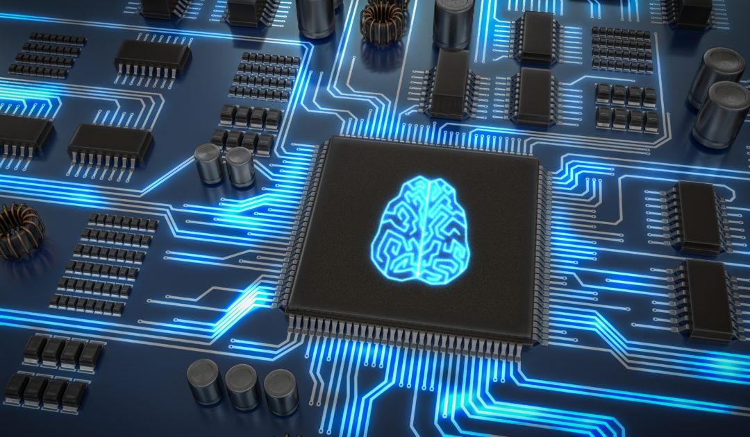
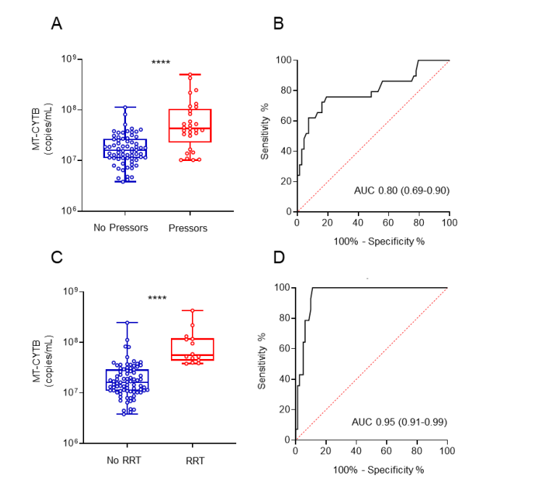
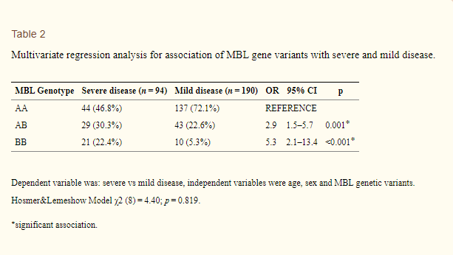
Peki ya ; yaş , önceden geçirilmiş hastalık, kronik rahatsızlıkları, kandaki bağışıklık hücre sayımı ?
Henüz keşfedemediğimiz çeşitli risk faktörlerini de hesaba katalım .
Mannoz bağlayıcı gen eksikliği
ile vefat verileri
Cbp , ferritin,ldh, d dimer oranları ile vefat verileri :
Mt-dna miktarı vefat verileri

Slide 25
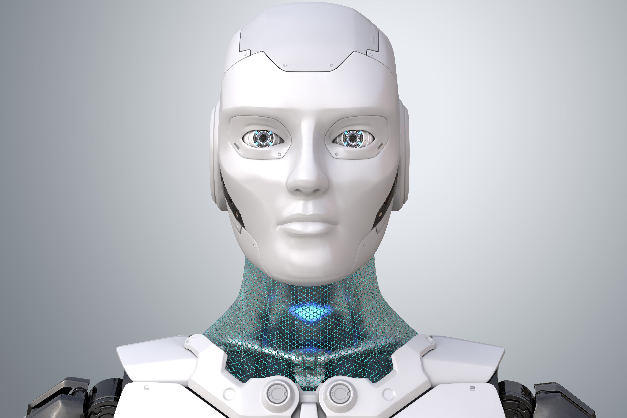
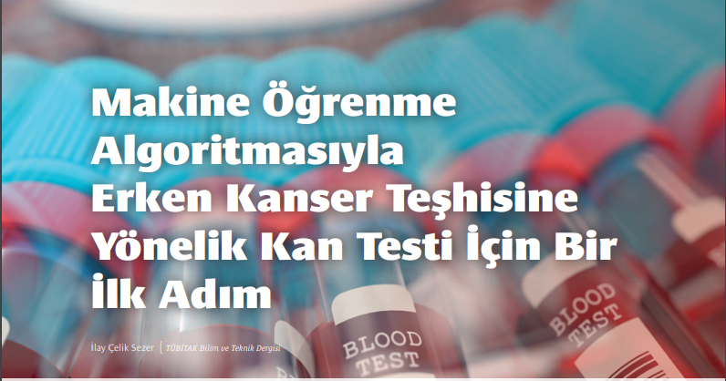
Zihnimdeki proje aşamaları :
1) geniş bir litaretür taraması
2) taramadan sonra tüm risk faktörlerini belirlemek
3) geniş katılımlı bir covid 19 izleme protokolü oluşturmak
(burada tüm risk faktörlerine dair verileri toplayacağız)
4) aldığımız verileri veri analistleri ile işlenebilir hale getireceğiz
5) hazır hale getirdiğimiz bu verileri birden fazla yapay zeka mimarisi ile işleyip en iyi sonucu aldığımız mimariyi son kullanıcı(?) ile paylaşacak hale getirmeliyiz
6) bu yapay zeka algoritmasını hekimlerin erişebileceği hale getirmeliyiz
Peki, bu yapay zekanın oluştuktan sonrası?
Ne gibi katkıları olabilir?
Ne gibi riskler barındırıyor?

Slide 26
Proje hayata geçti diyelim kimlere nasıl hizmet edecek ?
Eve yollanacak hastaların kan testlerinin analizi ile erken tedaviye başlanması, ileride gelecek
antiviral ajanların profilaksi (özel koşullarda) amacı ile hastalara verilmesi,erken entübasyon sağlayarak hastaların hayatlarının kurtulmasına yarayabilir.
Yani bizim algoritmamız eve göndermeyecek(sebeplerini şimdi açıklayacağım) ama eve gönderilmesine karar verilen biri için risk analizi yaparak hastanın-eğer varsa bir riski- minimuma indiriyor.
Biyokimya uzmanı eksikliği olan, dezavantajlı bölgelerde uzmanların işini az da olsa kolaylaştırabilir.

Slide 27
Dezavantajları neler ?
Doktorun alternatifi olarak düşünülmesi :’)
Eğer fiyatlandırma iyi sağlanamazsa gelir dengesizliğinin bu denli arttığı zamanda fakir kesimin bu teknolojilerden mahrum kalmasına sebep olabilir.
Bu pcr ve elektroferezin yapılması için teknisyen ihtiyacının oluşması ve bu ihtiyacın devlet tarafından
sağlanamaması .

Slide 28
İlk sunumumda hayata geçmiş bir projedeki hekim rolü üzerinde durmuştum,şimdi ise direk biz hekimler
Olarak neler yapabileceğimizin ufak çaplı bir tartışmasının yapmış olduk.
Gelecek yıl, artık proje üretebilir hale gelince, litaretürü takip edip bu tarz projeler çıkarabileceğimizi
düşünüyorum.
Fikirleriniz çok değerli .
Siz ne düşünüyorsunuz ?
Kaynaklar :

Slide 29
Kaynaklar :
https://www.nature.com/articles/s41577-019-0215-7
https://www.ncbi.nlm.nih.gov/pmc/articles/PMC6218307/
https://www.nature.com/articles/s42255-021-00347-1
https://pubmed.ncbi.nlm.nih.gov/33515713/
https://insight.jci.org/articles/view/143299?utm_campaign=cover-page&utm_content=short_url&utm_medium=pdf&utm_source=content
https://covid19.tubitak.gov.tr/sites/default/files/konferans-sunum/AhmetGul_Oturum2.pdf
https://playground.tensorflow.org/#activation=tanh&batchSize=10&dataset=circle&regDataset=reg-plane&learningRate=0.03&regularizationRate=0&noise=0&networkShape=4,2&seed=0.75695&showTestData=false&discretize=false&percTrainData=50&x=true&y=true&xTimesY=false&xSquared=false&ySquared=false&cosX=false&sinX=false&cosY=false&sinY=false&collectStats=false&problem=classification&initZero=false&hideText=false
https://www.youtube.com/watch?v=w-8MTXT_N6A
https://bilimlab.wordpress.com/2016/08/16/mitofaji-mitophagy-hakkinda-bilgiler/
https://en.wikipedia.org/wiki/Activation_function
https://www.youtube.com/watch?v=aircAruvnKk
https://playground.tensorflow.org/#activation=tanh&batchSize=10&dataset=spiral&regDataset=reg-plane&learningRate=0.03&regularizationRate=0&noise=0&networkShape=4,4,2&seed=0.36180&showTestData=false&discretize=false&percTrainData=60&x=true&y=true&xTimesY=false&xSquared=false&ySquared=false&cosX=false&sinX=false&cosY=false&sinY=false&collectStats=false&problem=classification&initZero=false&hideText=false
https://pubmed.ncbi.nlm.nih.gov/33515713/

